Slide 1
Seminář k sociální politice
FVP SU Opava
zimní semestr 2024/2025
12.11.2024

Slide 2
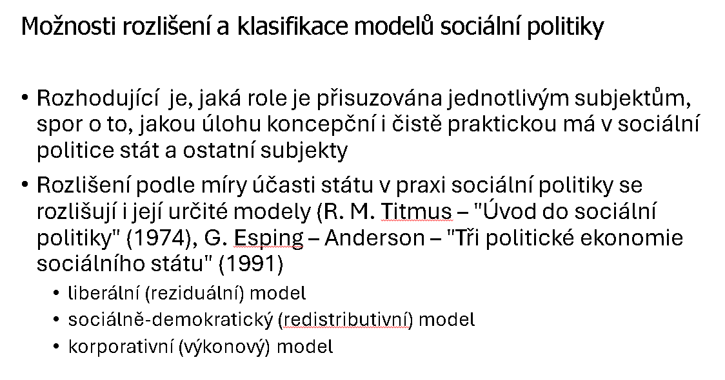
Nejobecnější úroveň analýzy - porovnání modelů sociální politiky

Slide 3
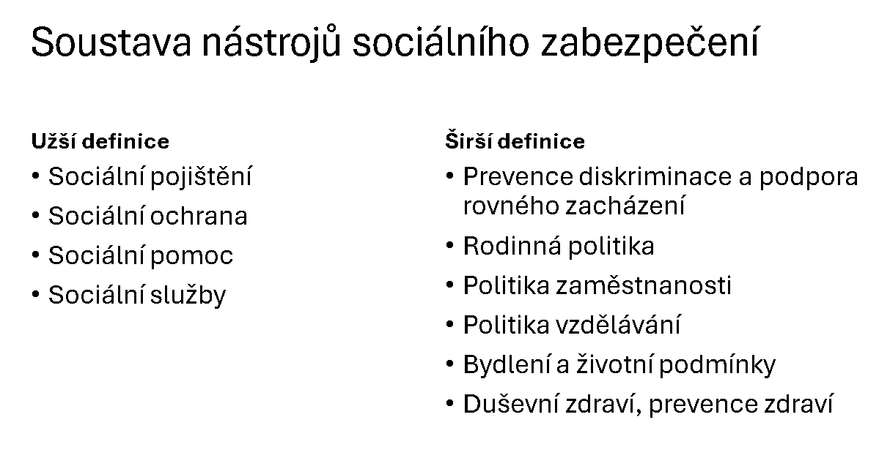
Analýza jednotlivých nástrojů a opatření sociálního zabezpečení I.

Slide 4
Analýza jednotlivých nástrojů a opatření sociálního zabezpečení II.
Vybrané opatření (viz předchozí snímek)
Cíl nebo zaměření analýzy
  Situace, kterou řeší
  Financování
  Jejich poskytování a institucionální aspekty jeho zajištění
  Dotčené a relevantní subjekty (míra a způsob zapojení, role atd.)
  Fungování, kvalita a řízení veřejné služby, účinnost
  …

Slide 5
Nemocenská
Všeobecná charakteristika
Situace vybrané skupiny dotčených osob
Vlivy na nákladovost systému
Trendy vývoje (populační zdraví)
…
Systém nemocenského pojištění
Příspěvky zaměstnavatelů, zaměstnanců, státu a dalších subjektů do pojišťovacích fondů
Oprávněné osoby, podmínky oprávnění a jejich posouzení
Mechanismus výpočtu dávky
  Vztah výše dávky k příjmům pojištěnce
  Vztah výše dávky ke specifickému referenčnímu údaji (benchmarku) – např. k průměrné mzdě, minimální mzdě, jiné dávce sociální podpory atd.
Časové období poskytování nemocenské dávky a subjekty odpovědné za platby poskytované zaměstnancům v různých obdobích (zaměstnavatelé nebo stát)
Vztah k dalším schématům (úraz při práci / nemoc z povolání, invalidita) – rozdíly a podmínky jejich aplikace nebo přechodů mezi nimi atd.
Dopady na veřejné zdraví vs. dopady na trh práce

Slide 6
Dávky pro osoby se zdravotním postižením
Všeobecná charakteristika
Situace vybrané skupiny dotčených osob
Vlivy na nákladovost systému
Trendy vývoje (spol. podmínky pro začlenění)
…
Systémy sociálního pojištění, sociální ochrany, sociální pomoci
Podmínky pro posouzení ztráty pracovní schopnosti / zbývající pracovní schopnosti (pojem invalidity nebo koncept pracovní schopnosti)
Osoby oprávněné, podmínky oprávněnosti a jejich posouzení (např. délka účasti
v systému sociálního pojištění)
Specifická ochrana - práva, dávky nebo úlevy
Interakce se specifickými službami nebo jinými opatřeními pro osoby se zdravotním postižením
  Chráněný trh práce (chráněné dílny, školící programy, mentoři nebo asistenti atd.) – komplementarita a vzájemné kontradikce
Širší kontext
  Diferenciace jak dávek pro osoby se zdravotním postižením, tak pracovních úlev podle míry postižení (pracovní schopnosti), která umožňuje, aby oprávněné osoby mohly kombinovat příjmy z dávek
  s příjmy z placeného zaměstnání podle svých osobních dispozic (zajištění férových podmínek pro osoby
  nacházející se z tohoto hlediska v odlišných situacích)
  Komplementarita specializované podpory pro osoby se zdravotním postižením s inkluzivitou „nespecifických“ opatřeních (tj. možností účasti ve standardních vzdělávacích programech, podpůrná opatření na otevřeném trhu práce atd.) a vyváženost mezi těmito dvěma oblastmi
  Životní podmínky, integrace nebo kvalita života osob se zdravotním postižením, účast a riziko sociálního vyloučení, situace jejich rodin

Slide 7
Důchodový systém
Všeobecná charakteristika
Situace vybrané skupiny dotčených osob
Vlivy na nákladovost systému
Trendy vývoje (demografie)
…
Systém sociálního pojištění
Typ důchodu (starobní, vdovské, vdovecké a sirotčí, invalidní)
Proporce fondového a průběžného financování
Role státních a soukromých fondů při administraci důchodů
Příspěvky - stát, zaměstnavatelé, zaměstnanci, další subjekty
Věk odchodu do důchodu, podmínky předčasného odchodu, výpočet důchodu u osob ekonomicky aktivních po dosažení věku odchodu, souběh výplaty důchodu a zaměstnání
Minimální doba účasti v sociálním pojištění pro vznik nároku na důchod, náhradní doby (např. mateřství, studium)
Způsob výpočtu výše individuálního důchodu, poměr průměrného důchodu a průměrné mzdy
Udržitelnost systému

Slide 8
Rodinná politika
Všeobecná charakteristika
Situace oprávněných osob a jejich rodin
Vlivy na nákladovost systému
Trendy vývoje (demografie)
…
Systémy sociálního pojištění, sociální ochrany, sociální pomoci
Různé typy dávek (mateřské, rodinné a dětské ochrany)
Různé cíle – podpora porodnosti, kompenzace ztráty příjmů během mateřství, prevence rizika materiální deprivace, zajištění minimálního příjmu nebo podpora určité životní úrovně, cílení na podporu rodin v nouzi nebo plošné poskytování (nespecifické opatření zlepšující situaci rodin jako celku)
Nárok, majetkové nebo příjmové testy
Diferenciace podle věku dítěte, mechanismus pro výpočet výše příspěvku
Vztah a interakce s jinými opatřeními sociální podpory nebo sociální pomoci
Sociálněprávní ochrana dětí
Podpora rovného zacházení, pomoc poskytovaná dětem se zdravotním postižením a jejich rodinám, pomoc poskytovaná dětem ohroženým chudobou nebo sociálním vyloučením

Slide 9
Epistemologické cíle a metodologie
Deskripce
Analýza
Pojmové kategorie a vztahy mezi nimi
  Konceptuální východiska
  Principy a funkce
  Obsahy, parametry
    Okruh a role různých subjektů
    Realizační postupy, fáze realizace
    Náklady
  Dopady na různé subjekty, vliv na různé charakteristiky a oblasti
  …
Teoretické ukotvení
Použité metody
  Výzkumná strategie
  Metody sběru dat
  Populace a vzorek
  Hodnotící kritéria
  Metody analýzy
  …

Slide 10
Sociální zabezpečení jako předmět sociálně vědního výzkum a policy analysis – společné znaky
Jedná se o široké pole pro analýzu, jeho dílčí témata jsou značně provázaná a nejsou jasně ohraničena (v různých zemích chápány různými způsoby)
Hlavní cíl – získat lepší znalosti o vybraných rysech konkrétního systému sociálního zabezpečení nebo o vybraném opatření
Požadavky
  Reflexe kontextu, stávajících poznatků a teoretických aspektů zkoumaného tématu apod.
  Výběr kritérií pro hodnocení, zaměření na vybrané aspekty tématu
  Výběr a aplikace odpovídajících výzkumných metod
Cílem je získat poznatky, které budou přínosné pro akademiky i tvůrce politik
V policy analysis, aplikovaném nebo akčním výzkumu
  Praktická aplikace nebo dopad na praxi
  Spolupráce se zúčastněnými stranami, účast zúčastněných stran

Slide 11
Sociální zabezpečení jako předmět sociálně vědního výzkum a policy analysis - rozdíly
Zadání analýzy, zdroje financování a jejich charakteristiky, požadavky donorů
Míra potřeby spolupracovat s donorem nebo s ním projednat postup řešení projektu (policy analysis, aplikovaný výzkum)
Vyšší důraz na spolupráci se zájmovými skupinami (policy analysis, aplikovaný výzkum)
Zjištění týkající se metodologických nebo teoretických aspektů (základní výzkum, akademické statě)
Realizované přístupy a jejich implementace (jejich uplatnění v praxi a jejich fungování) nebo praktické dopady opatření (policy analysis, aplikovaný výzkum)
Uplatnění normativní přístupů (policy analysis)

Slide 12
Komparativní výzkum
Jednotky zahrnuté do srovnání mohou být rozlišeny podle různých kritérií, ale převážně se srovnávají územní jednotky (regiony, státy)
Předmět srovnání - dvě nebo více jednotek, které jsou porovnatelné z hlediska jejich definice (např. není relevantní porovnávat obce se státem)
Zahrnuje mikro a makro perspektivu, tj. pokrývá jak analýzu vnitřních vazeb vztahujících se k jedné konkrétní jednotce, tak vzájemné srovnání jednotek představujících svými specifickými vnitřními vazbami definované ucelené systémy
Zahrnuje diskusi o obecných i o specifických otázkách a obsahuje generalizace nebo interpretace zdokumentovaných rozdílů.

Slide 13
Cíle komparativního výzkumu
Najít podobnosti a rozdíly – popis (co je jiné)
Najít vnější faktory – vysvětlení (proč)
Analyzovat účinky nebo dopady – hodnocení (výkonnost)
Identifikovat schopnosti nebo limity – návrhy (příležitost k učení)

Slide 14
Doporučené zdroje informací o sociálním zabezpečení
Informace o zaměstnanosti a sociální oblasti na webu EU:
  https://european-union.europa.eu/priorities-and-actions/actions-topic/employment-and-social-affairs_cs
  Především tato část webu: Shrnutí právních předpisů EU týkajících se zaměstnanosti a sociálních věcí
Relevantní analýzy publikované na webu Eurostatu (Děti a mládež, Evropský pilíř sociálních práv, Sociální ochrana, Zdravotní postižení atd.)
  Available at: https://ec.europa.eu/eurostat/web/main/data/statistical-themes?etrans=cs
  MISSOC - Společný informační systém EU o sociální ochraně
  Informace o MISSOC:
  https://ec.europa.eu/social/main.jsp?catId=815&langId=cs
  MISSOC : MISSOC - Mutual Information System on Social Protection
International Labour Organization: https://www.ilo.org/

